Slide 1
Apport de l’IA
A partir de documents, générer des champs génériques et contextuels et les exporter dans un template donné
Étape 1
Étape 2
Pour les CV
Pour les références
Pour les offres
En tant que équipe de bid, je voudrais générer des CVs dans des formats différents et en faisant le focus sur des compétences spécifiques, à partir des CV complets.
En tant que équipe de bid, je voudrais générer des références dans des formats différents et en faisant le focus sur un des aspects spécifiques, à partir des documents du projets.
En tant que commercial, je voudrais générer un contenu d’offre adapté à mon RDV et dans un format générique, à partir de la base documentaire des offres
Nexus
PoC ReferenceGenerator
BidGPT – feature dédiée
BidGPT
myCV

Slide 2
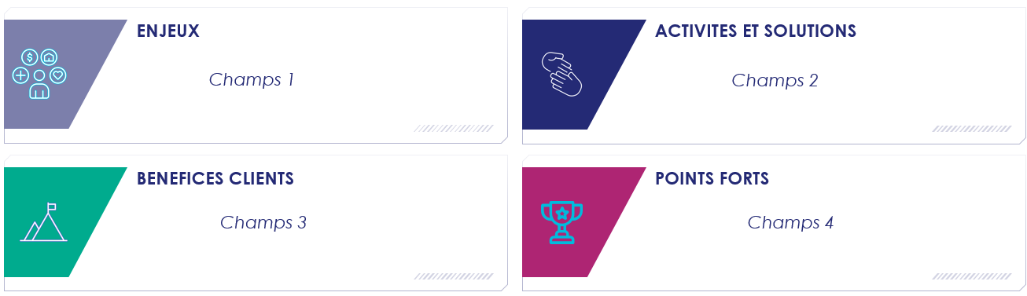
Différentes étapes
Etape 1
Etape 2
Document de description d’un projet word
Tag = « agilité »
Document de description d’un projet word ou pptx
Tag = « agilité »
Template de sortie
Prompt engineering pré câblé sur des champs fixés à l’avance
A partir du document « description_projet», générer le texte de 3 champs. Chaque texte fait 2 phrases maximum.
Champs 1 = enjeux
Champs 2 = activités et solutions
Champs 3 = bénéfices pour le client
Champs 4 = points forts sur l’agilité
A partir du document « description_projet», générer le texte de 3 champs. Chaque texte fait 2 phrases maximum.
Champs 1 = enjeux
Champs 2 = activités et solutions
Champs 3 = bénéfices pour le client
Champs 4 = points forts sur l’agilité
Renseigner les champs dans « Template_de_sortie »
Prompt engineering à customiser avec champ variable
Template power point structuré pour les 4 champs fixés à l’avance
Enjeux = …
Activités et solutions = …
Bénéfices pour le client = …
Points forts sur « l’agilité » = …

Slide 3
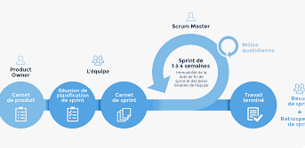
Différentes étapes
Etape 3
Etape 4
Document de description d’un projet word
Plusieurs documents projet (word, pptxn DAT, review, , xlsx…)
Format de sortie : « 2 pages. structure : introduction, paragraphes, conclusion, mettre une sélection d’images / schémas dans l’annexe»
Thématiques de focus : « mise en place d’un data lake »
Champs 1, 2, 3
Champs indiqués par l’utilisateur
A partir du document 1, document 2, document 3 du projet. générer le texte dans « format de sortie ». En mettant l’accent sur « Thématiques de focus »
A partir du document « description_projet», générer le texte de 3 champs. Chaque texte fait 2 phrases maximum.
Champs 1 = dispositif de delivery
Champs 2 = indicateurs contractuels
Champs 3 = instances de pilotage
Introduction
…
Le contexte de mise en place du data lake
….
Différentes étapes
….
Critères de succès
…
Apport de TSN
…
Conclusion
…..
Annexes
Dispositif de delivery = ….
Indicateurs constractuels = …
Instances de pilotage = …

Slide 4

Différentes étapes
Etape 5
Etape 6
Document de description d’un projet
Champs 1, 2 3
Bdd images
Document de description d’un projet
Champs 1, 2 3
A partir du document « description_projet», générer le texte de 3 champs. Chaque texte fait 2 phrases maximum.
Champs 1 = enjeux
Champs 2 = activités
Champs 3 = points forts sur nucléaire
Mettre des images pertinentes par rapport aux champs depuis une bdd
A partir du document « description_projet», générer le texte de 3 champs. Chaque texte fait 2 phrases maximum.
Champs 1 = enjeux
Champs 2 = activités
Champs 3 = points forts sur nucléaire
Générer des images pertinentes par rapport aux champs (IA)
Enjeux= …
Activités = …
Points forts sur nucléaire = …
Enjeux= …
Activités = …
Points forts sur nucléaire = …

Slide 5
Fonctionnelles additionnelles – à voir si on priorise en étape 1b ou en étape 3, 4…
Avoir la possibilité de demander la sélection d’une des images existantes dans le corpus documentaire associé à un projet pour construire la référence
Avoir la possibilité de générer une image illustrant la thématique du projet (pas très prioritaire)
Avoir la possibilité d’avoir des champs custom (variables et non fixés à l’avance – à la place de « enjeu », « activités et solutions »…
Avoir la possibilité de demander une description textuelle décrivant une référence projet sur la base de :
Descriptif du projet et/ou corpus documentaire associé au projet (livrables word – DAT…, ppt de la restitution finale, slides de review…)
Les thématiques techniques/organisationnelles… à mettre en avant dans la description (customisation par rapport au contexte de l’AO dans lequel la ref sera intégrée)
Les contraintes formelles à respecter (nombre de parargraphes, structure argumentative imposée) par souci d’homogénéisation des différentes refs et/ou pour respecter une contrainte de l’AO
Avoir la possibilité d’ajouter des images dans la description projet (cf. point précédent), en sélectionnant une ou des images du corpus documentaire.

Slide 6
Autres fonctionnalités additionnelles
Générer un OBS (schéma ppt)

Slide 7
A ajouter dans la présentation globale BidGPT
A terme, on voudrait intégrer BidGPT dans l’écosystème DSI, intégration avec myBackend, avec myCV…
+ 4/5 documents pour tester

